Slide 1
大型高海拔宇宙线观测站 通用水电任务与工作进展
中国科学院高能物理研究所
王博东
西藏 林芝
2018年10月

Slide 2
报告内容
1
通用水电系统任务
2
通用水电系统功能及设计需求
3
工艺供配水系统进展情况
4
工艺供配电系统进展情况
5
下一步工作计划

Slide 3
报告内容
1
通用水电系统任务
2
通用水电系统功能及设计需求
3
工艺供配水系统进展情况
4
工艺供配电系统及KM2A线缆敷设进展情况
5
下一步工作计划

Slide 4
LHAASO项目通用水电系统任务
通用水电系统主要包括以下子系统
工艺供配水系统（净水、超纯水系统、WCDA 水循环管网系统）
工艺供配电系统
KM2A 线缆敷设工程
基本任务
为水净化系统、WCDA水循环管网系统、供配电系统、KM2A 线缆敷设工程
提供相应的
技术设计、主要工艺设备选型
施工安装、系统调试
运行监测和控制

Slide 5
报告内容
1
通用水电系统任务
2
通用水电系统功能及设计需求
3
工艺供配水系统进展情况
4
工艺供配电系统及KM2A线缆敷设进展情况
5
下一步工作计划

Slide 6
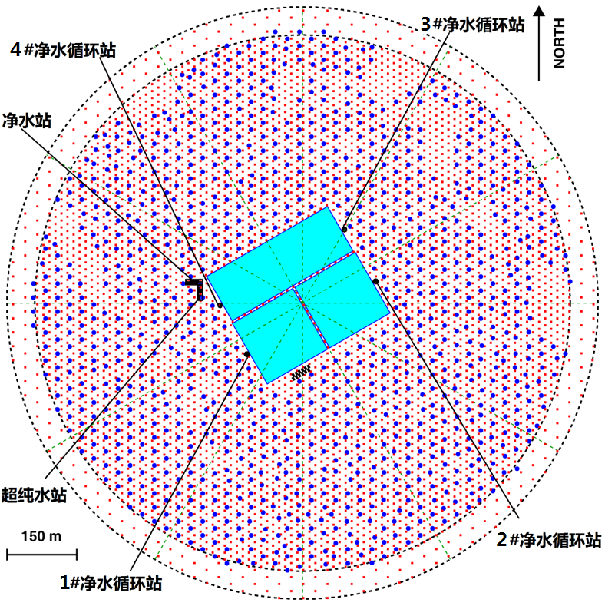
通用水电系统功能及设计需求
工艺供配水系统包括：净水系统 、超纯水系统、水循环管网系统
净水系统功能及设计需求
功能是为WCDA提供配套实验净水
及净水的循环过滤
净水出水水质:
总有机碳TOC：<0.2mg/l
微粒数（>1 um）：<100/ml
色度：<5度
浊度：<0.1 NTU
悬浮物：<2 mg/l
净水出水流量:
净水注水系统：160T/H
净水补水系统：26T/H
1#、2#净水循环系统：320T/H
3#、4#净水循环系统：240T/H

Slide 7
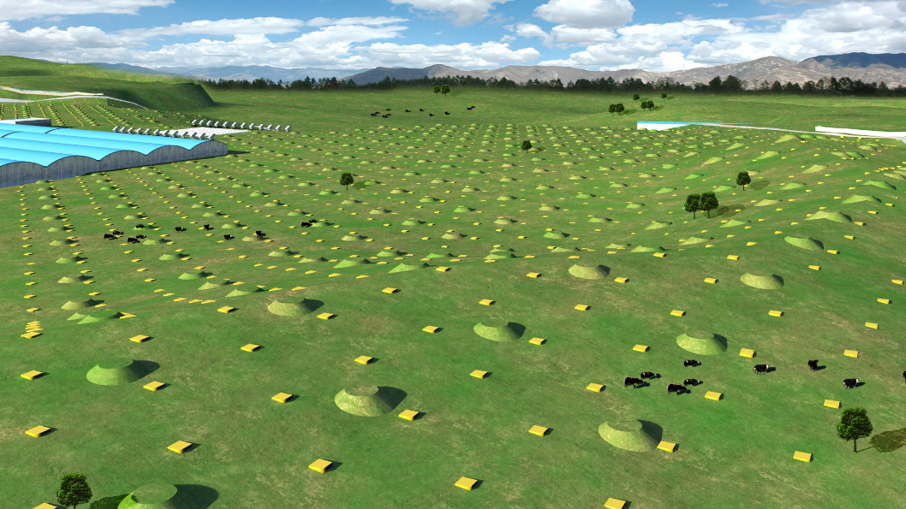
通用水电系统功能及设计需求
超纯水系统功能及设计需求
主要功能是为地面簇射粒子阵列（KM2A）的1171个μ子探测器（MD）提供超纯水5.1万吨配套实验纯水
超纯水出水水质:
电阻率达18 MΩ cm（25℃），95%时间不低于17 MΩ cm，DO小于10 ppb
其余指标符合GB/T11446.1-1997规定的EW-I级水质标准
超纯水出水流量: 20T/H
缪子探测器（MD）
7

Slide 8
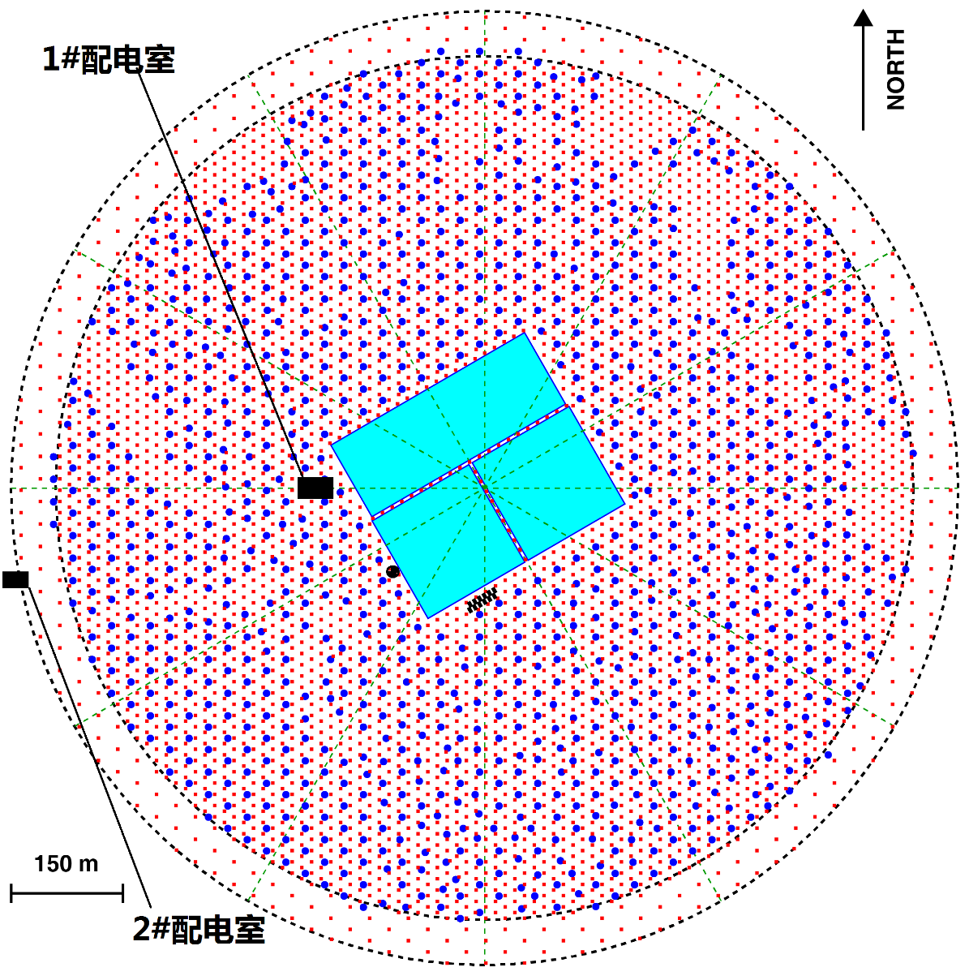
通用水电系统功能及设计需求
工艺供配电系统功能及设计需求：
功能是为观测基地的各建筑单体、户外探测器等提供一个良好的用电环境。
用电设备负荷统计：2175kW
一级负荷 606KW
二级负荷 1084KW
三级负荷 485KW
电源质量：
电压偏差小于± 7%
电压波动小于± 3%
供电电源要求稳定可靠，需要柴油发电机、UPS等备用电源
需要对不同的用电设备的负荷级别合理分类，防止干扰
负荷计算需要充分考虑余量（高原）
观测基地1#、2#配电室示意图
8

Slide 9
报告内容
1
LHAASO项目工艺水电需求
2
通用水电系统任务
3
工艺供配水系统进展情况
4
工艺供配电系统及KM2A线缆敷设进展情况
5
下一步工作计划

Slide 10
工艺供配水系统进展
工艺供配水系统招标采购进展
已经基本完成采购任务，执行率为96.8%
序号 | 设备/系统名称 | 单位 | 数量 | 执行情况
1 | 净水注水系统（160T/H） | 套 | 1 | 已执行
2 | 净水循环系统（320T/H） | 套 | 2 | 已执行
3 | 净水循环系统（240T/H） | 套 | 2 | 已执行
4 | 净水补水系统（26T/H） | 套 | 1 | 已执行
5 | 超纯水制备系统(2T/H集装箱式) | 套 | 1 | 已执行
6 | 超纯水制备系统（20T/H） | 套 | 1 | 已执行
7 | 水循环管网系统 | 套 | 1 | 已执行
8 | 水净化总体监测与控制系统 | 套 | 1 | 未执行
9 | 钢管网悬挂支撑系统 | 套 | 1 | 已执行
10 | 工艺供配水系统 |  |  | 96.80%

Slide 11
工艺供配水系统进展
工艺供配水系统施工图设计进展情况
完成了 净水系统及超纯水系统的施工图设计，并进行了施工图设计的评审专家
完成了WCDA 水循环管道的模拟仿真。
完成了WCDA水循环管道系统的施工图设计专家评审。

Slide 12
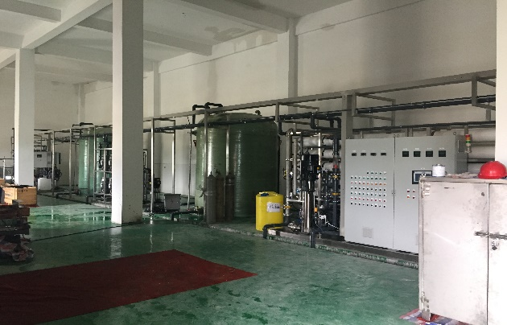
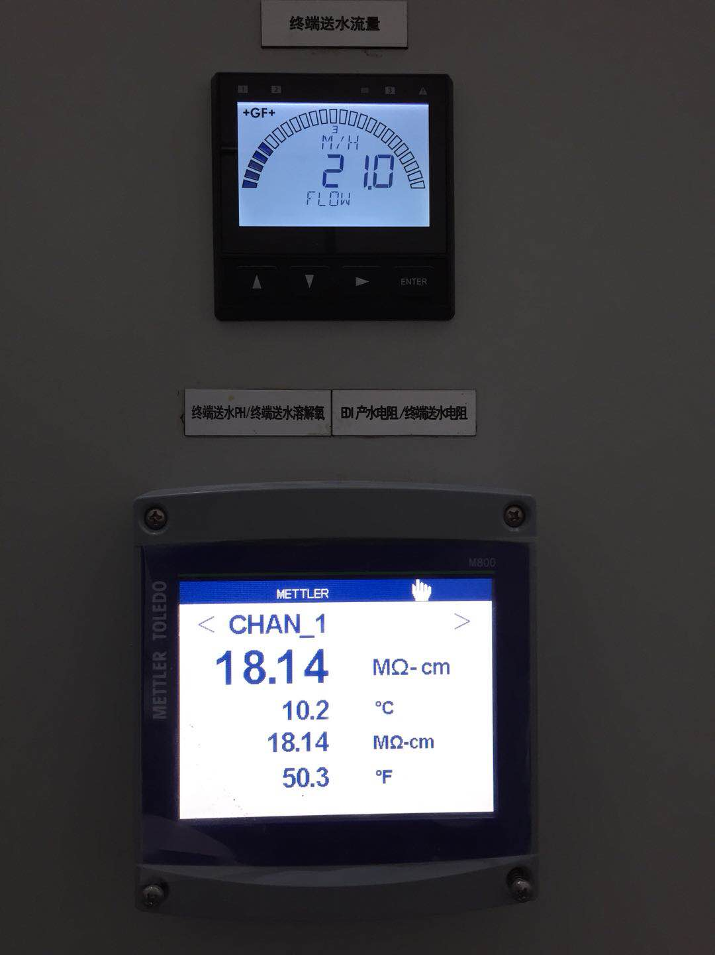
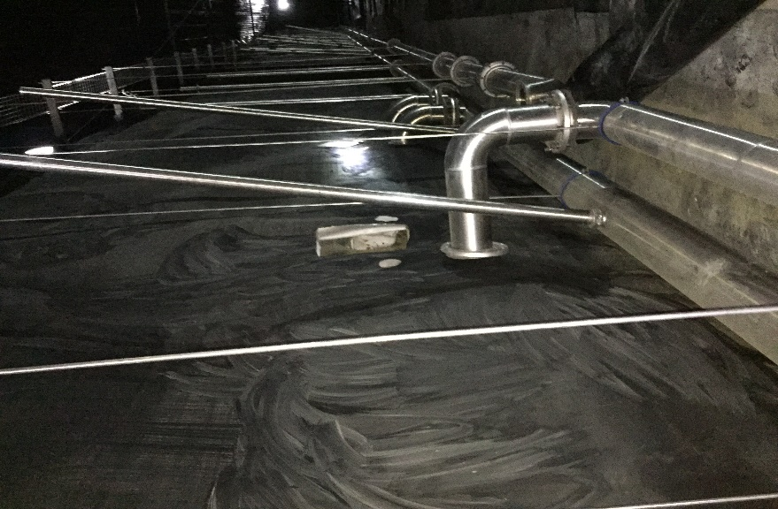
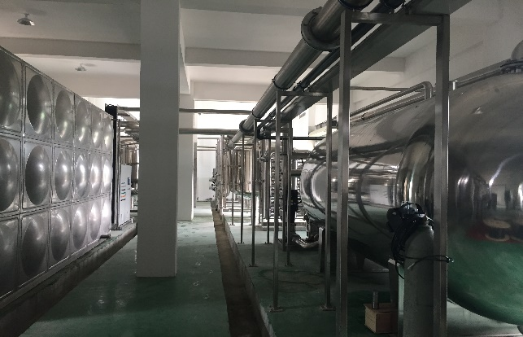
工艺供配水系统进展
工艺供配水系统施工进展情况
完成了WCDA 1#水池管网、水循环管网设备的安装。（ 2018.7.10 ）
完成净水注水系统、净水补水系统、超纯水系统设备安装、调试（ 2018.7.10 ）
超纯水站设备
1#池水循环管网
超纯水系统终端出水指标
1#WCDA水池水循环管道

Slide 13
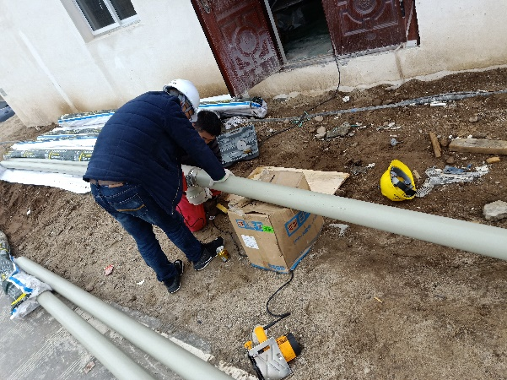
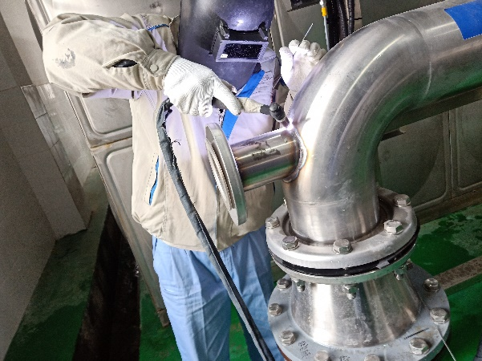
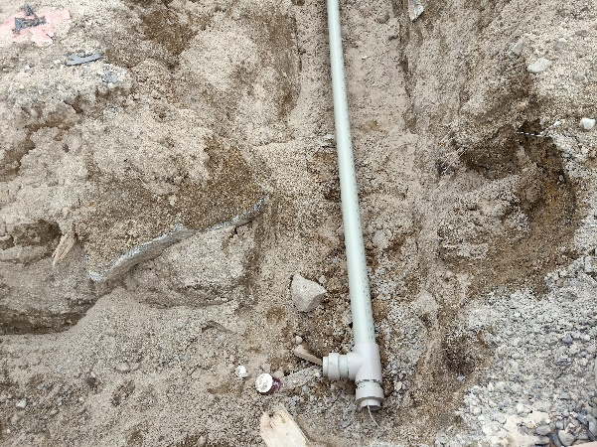
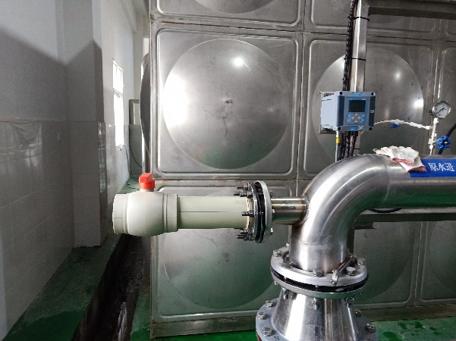
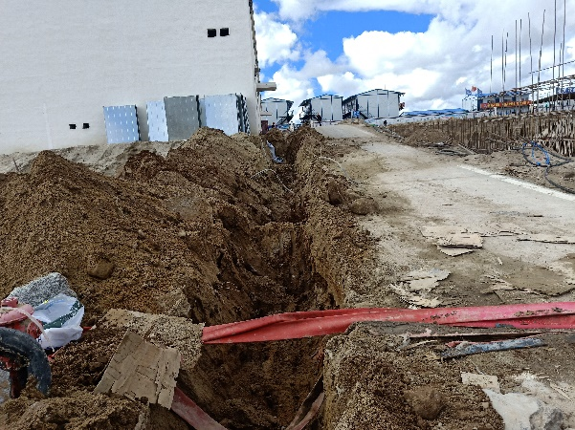
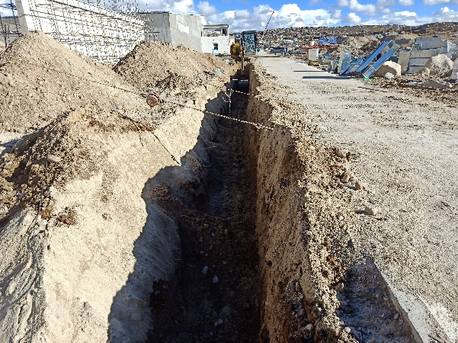
工艺供配水系统进展
工艺供配水系统施工进展情况
井水泵管路挖沟及管道安装调试。
净水管路开挖及净水注补水管道的安装调试
井水管接口安装
井水水管埋地安装
井水管阀门安装
净水补水管路开挖
净水注水管路开挖

Slide 14
报告内容
1
LHAASO项目工艺水电需求
2
通用水电系统任务
3
工艺供配水系统进展情况
4
工艺供配电系统及KM2A线缆敷设进展情况
5
下一步工作计划

Slide 15
工艺供配电系统进展
工艺供配电系统招标采购进展
已经基本完成主要项采购任务
完成LHAASO 工艺供配电设计施工总承包的采购
完成400KW 移动柴油发电机、柴油发电机组的采购
完成UPS主机及电池采购及安装的采购
招标项目 | 标书编写 | 招标小组审核 | 是否完成招标 | 合同
工艺供配电项目设计施工总承包 | 完成 | 通过 | 完成 | 已签
柴油发电机组采购及安装 | 完成 | 通过 | 完成 | 已签
移动式柴油发电机采购及安装 | 完成 | 通过 | 完成 | 已签
UPS主机及电池采购及安装 | 完成 | 通过 | 完成 | 已签
光电复合缆、光缆及光电复合连接器 | 完成 | 通过 | 完成 | 已签

Slide 16
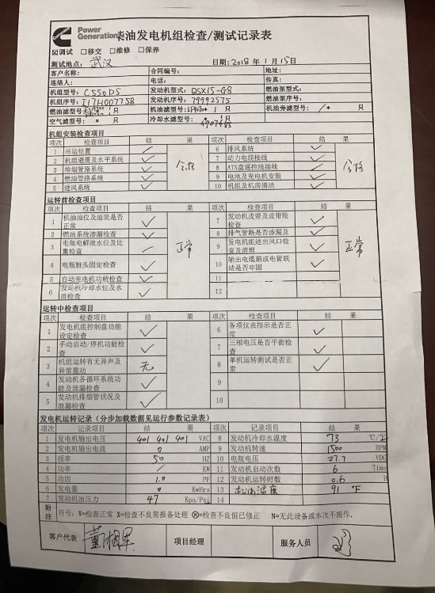
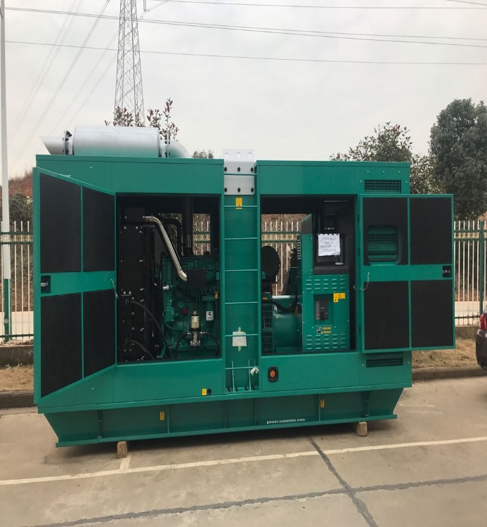
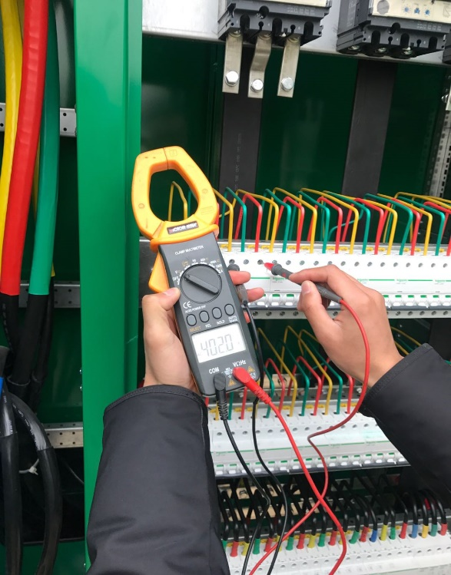
工艺供配电系统进展
400KW移动柴油发电机预验收情况
到厂家进行了预验收， 6月中旬运到观测基地进行现场正式验收
各项性能指标满足合同要求，已具备出厂 条件。
400KW 移动柴油发电机
柴油发电机组检查/测试记录

Slide 17
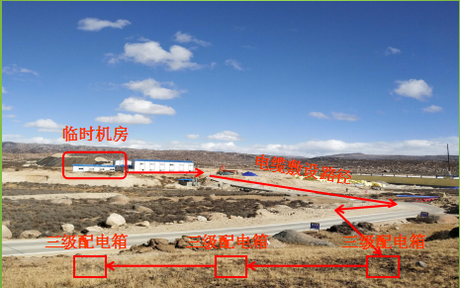
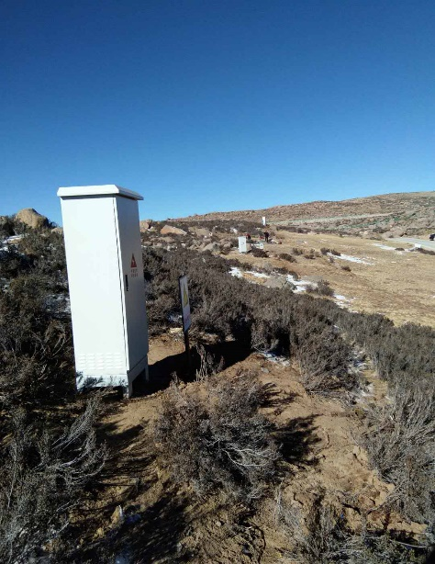
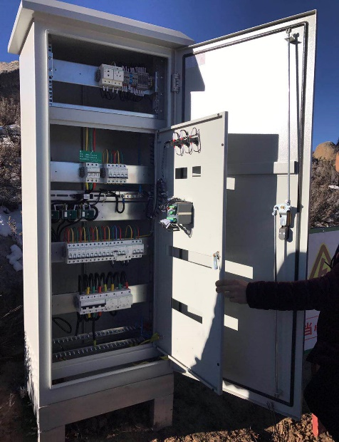
工艺供配电系统进展
33台ED探测器供电系统
设计临时机房内的1台二级配电箱、 3台三级配电箱、配电箱接地。
设计二级配电箱到三级配电箱的供电线缆路径、配电箱的防雷接地系统。
配电箱安装及接线（4台）（包括基础槽钢制作、安装, 配电箱本体安装，箱内电缆头制作、安装及端子接线，电缆进配电箱处防火封堵）。
接地体安装（镀锌扁铁敷设焊接及接地极角钢制作、安装）。
施工调试及验收（接地电阻测试、通电测试）。
三级配电箱

Slide 18
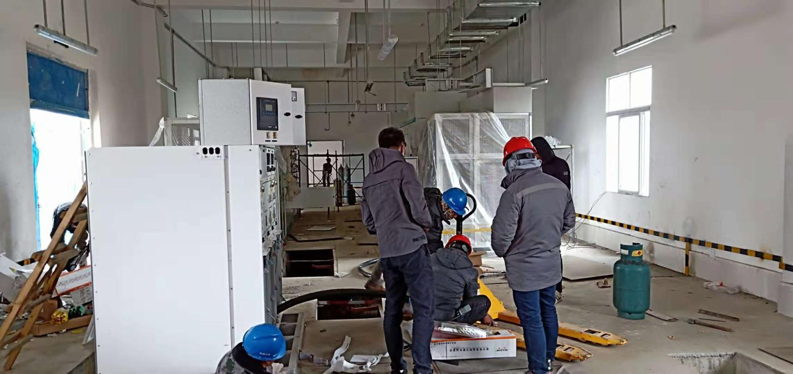
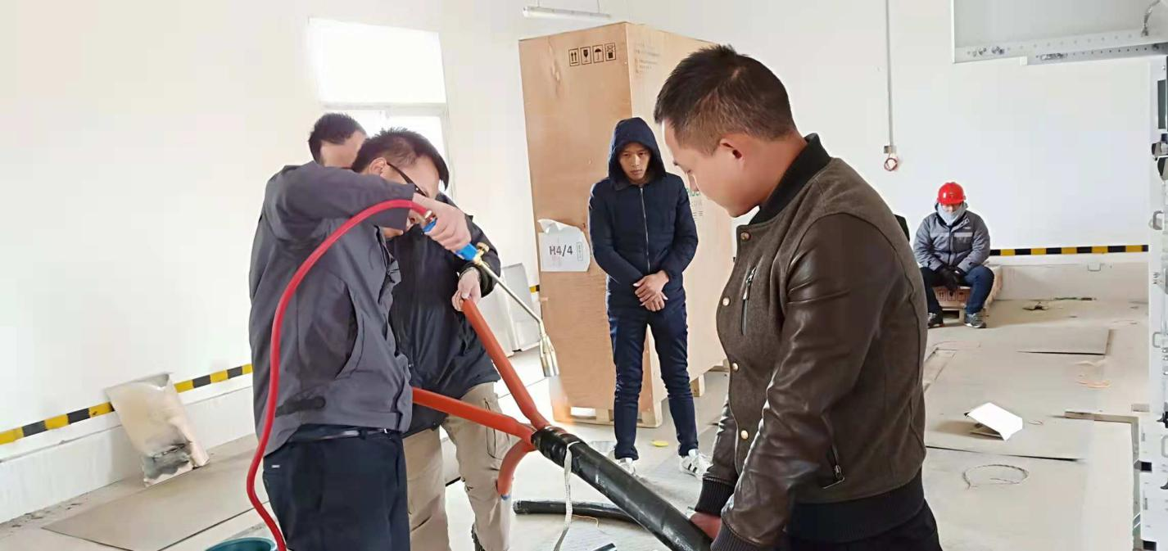
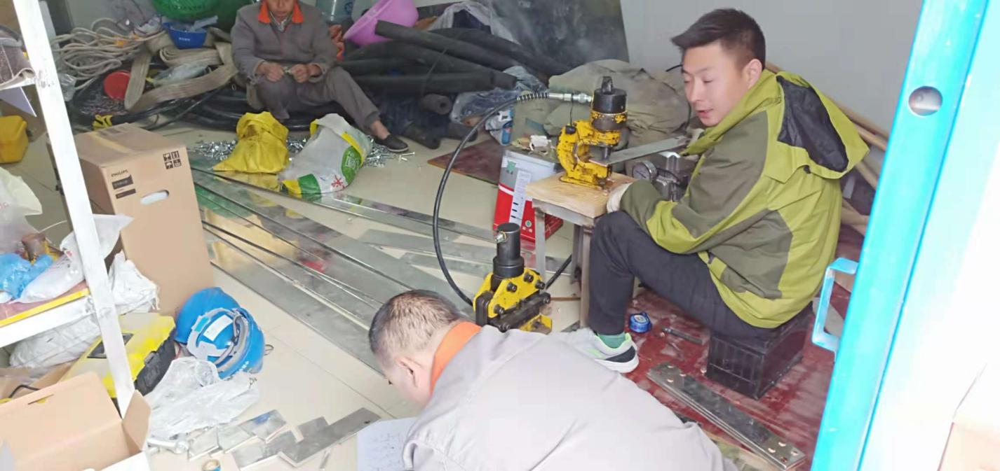
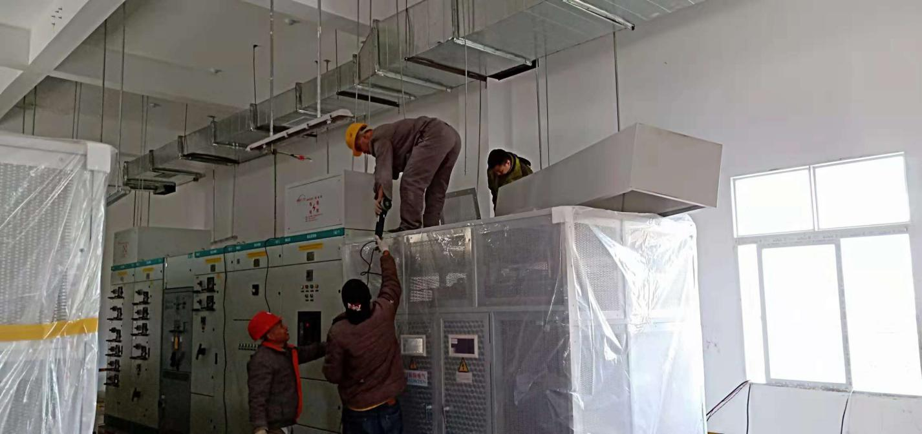
工艺供配电系统进展
1#配电室施工进展情况
1#配电室变压器、高压柜、低压柜、直流屏等设备已经全部进场。
现场技术工程师已经开始供配电设备的安装工作。
施耐德技术人员安装高压柜
稻城电业局技术人员制作、安装高压电缆头
万控技术人员组装低压铜排
万控技术人员安装1#配电室低压母线

Slide 19
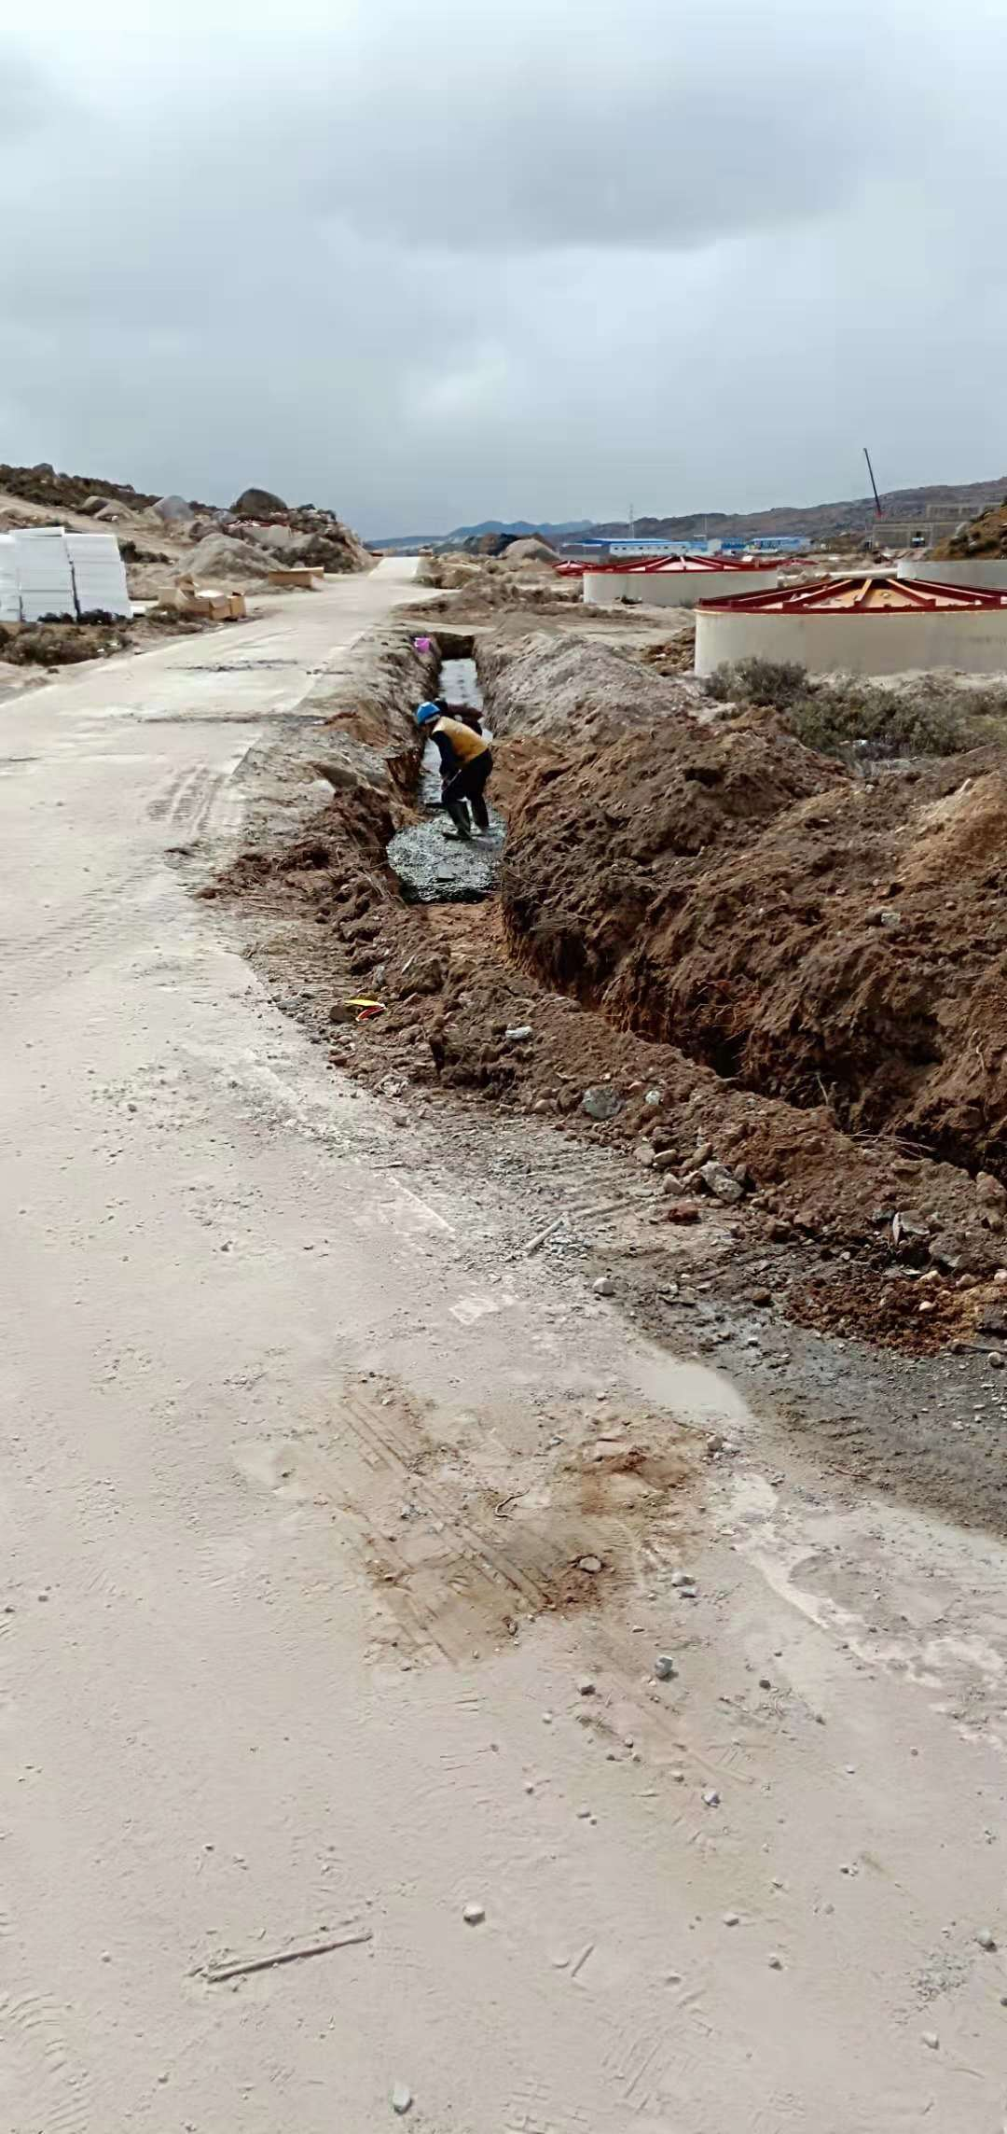
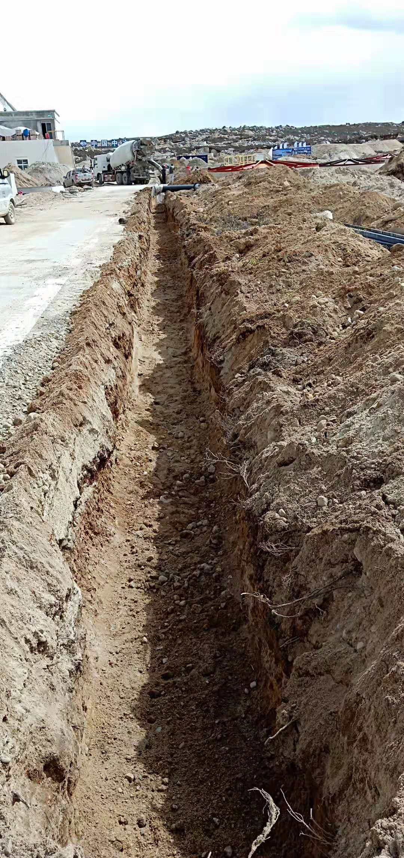
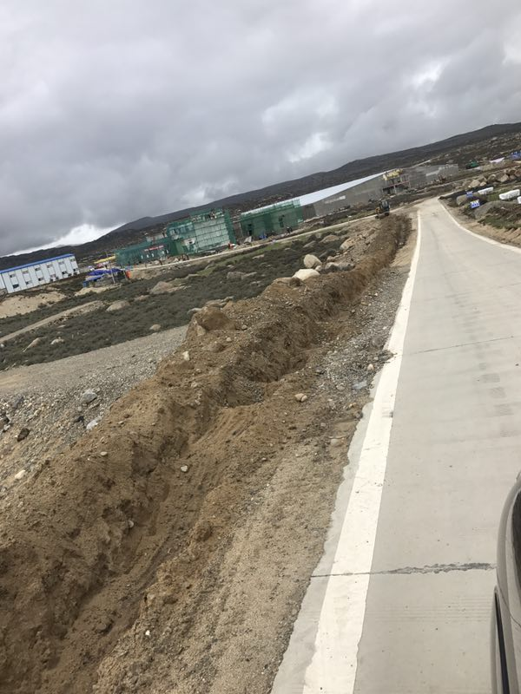
工艺供配电系统进展
¼阵列电缆沟施工进展情况
电缆沟沟底混凝土浇筑完成490米。
电缆沟支架制作完成50付，电缆沟沟盖板钢筋制作完成60%。
电缆沟垫层混凝土浇筑
主电缆沟机械开挖
清理完成的支电缆沟

Slide 20
报告内容
1
LHAASO项目工艺水电需求
2
通用水电系统任务
3
工艺供配水系统进展情况
4
工艺供配电系统及KM2A线缆敷设进展情况
5
下一步工作计划

Slide 21
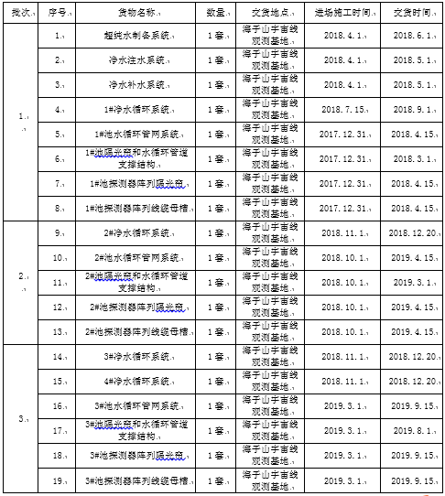
下一步工作计划
净水系统进度计划
净水循环系统及净水注/补水系统CPM计划
1#净水循环系统2018年9月1日前完成施工安装
2#净水循环系统2018年12月20日前完成施工安装
3#、4#净水循环系统2018年12月20日前完成施工安装
WCDA 水池配套设施安装施工计划

Slide 22
下一步工作计划
供配电系统进度计划
1#、2#配电室设备安装调试计划
1#配电室变配电设备2018年9月10日--2018年10月15日完成安装调试
2#配电室变配电设备2018年11月1日--2018年12月1日完成安装调试
KM2A阵列线缆敷设安装调试计划
序号 | 任务名称 | 开始时间 | 完成时间
1 | 第一批15个MD、60个ED：三级配电箱至探测器线缆安装 | 2018.10.25 | 2018.11.15
2 | 第二批85个MD、340个ED：三级配电箱至探测器线缆安装 | 2018.11.15 | 2018.12.15
3 | 第三批200个MD、800个ED：三级配电箱至探测器线缆安装 | 2018.12.15 | 2019.1.10
4 | 第四批215个MD、1056个ED：三级配电箱至探测器线缆安装 | 2019.9.18 | 2019.11.18
5 | 第五批200个MD、1056个ED：三级配电箱至探测器线缆安装 | 2019.11.30 | 2020.1.30
6 | 第六批256个MD、1152个ED：三级配电箱至探测器线缆安装 | 2020.8.30 | 2020.10.30
7 | 第七批200个MD、595个ED：三级配电箱至探测器线缆安装 | 2020.11.30 | 2021.1.30

Slide 23
谢谢关注

